Slide 1
Муниципальное общеобразовательное бюджетное учреждение средняя общеобразовательная школа №82 г. Сочи имени Героя Советского Союза Октябрьского Ф.С
РЕГИОНАЛЬНЫЙ ПРОЕКТ
Оптимизация времени поиска помещения, класса в здании школы
«БЕРЕЖЛИВАЯ КУБАНЬ»

Slide 2
ПАСПОРТ ПРОЕКТА
Общие данные: Заказчик: Григорьева Е.В, директор Процесс: Границы процесса: от школьного навигатора как одного из механизмов эффективного (бережливого) управления образовательной организацией до создания презентационных видео по каждому направлению. Руководитель проекта: Литвинова Д.А., учитель английского языка Команда проекта: Хлопонина Т.В.– аналитика и сбор данных Сверчинская Л.А – организация мероприятий по навигации пространства школы Переверзева А.Ю– разработка и корректировка визуальных маркеров, создание презентационных видео. |  |  | Обоснование: Сокращение времени на поиск нужного объекта внутри образовательного учреждения необходимо, в первую очередь, для того, чтобы родители учеников, а также дети, которые переходят из младшего звена в среднее, могли быстро найти намеченную цель. Эффекты: сокращение времени на поиски нужного объекта (кабинета, учительской, приёмной, медицинского кабинета, иного помещения).
Цели и эффекты: |  |  | Сроки: 1.Защита проекта: 08.02.2022 г. 2. Анализ текущей ситуации: - разработка текущей и целевой карт проекта: 13.02.2022 г.- 15.03.2022 г. - разработка плана действий: 18.05.2022 – 20.06.2022 г. 3.Защита плана действий: 07.09.2022 г. 4.Реализация плана действий: 30.09.2022 г.- 17.11.2022 г. 5. Защита результатов проекта: 26.11.2022 г. 6.Производственный анализ, проверка результатов: 29.11.2022-17.12.2022 г. 7. Разработка и корректировка стандартов: 30.12.2022 г.
Наименование цели, единица измерения | Текущий показатель | Целевой показатель
Разработка школьного настенного навигатора, адаптация его под расписание. Включение визуализирующего компонента, облегчающего поиск нужного объекта на территории образовательного учреждения. | Поиск группы, помещения 15 минут | 5 минут
Разработка визуальных маркерных единиц на кабинеты и другие помещения. | Поиск нужного кабинета 7-10 мин. | 4-5 минут
Размещение презентационных видео в социальны медиа организации, на визуализирующих табло внутри образовательного учреждения. | Поиск нужного кабинета 5 минут. | 3-4 минуты

Slide 3
1.Цель, задачи, ключевые риски и плановые эффекты.
Значимость проекта подчеркивается внедрением принципов бережливого производства в деятельность образовательных организаций Краснодарского края в рамках реализации проекта «Бережливая Кубань».
Актуальным направлением внедрения данных принципов в работу МОБУ СОШ №82 города Сочи имени Героя Советского Союза Октябрьского Ф.С является оптимизация времени поиска помещения, класса в здании школы.
Задачи проекта:
-Сократить время на поиски помещения .
-Сократить время на поиски класса.
-Сократить время контакта между учащимися разных классов ,в связи с повышением случаев респираторных заболеваний.
- Облегчение поиска кабинета для детей с множественными нарушениями развития (расстройства артистического спектра)
Ключевой риск- трата времени на поиск помещения , класса в здании школы.
Прогнозируемые результаты проекта сформулированы в виде следующих ожидаемых эффектов:
- Сокращение времени на перемещение внутри здания
- Сокращение времени на поиски нужного класса ,помещения внутри здания
-- Облегчение поиска кабинета для детей с множественными нарушениями развития (расстройства артистического спектра)
Цели проекта - сокращение времени на ориентирование по школе и нахождение нужного помещения , класса в здании школы

Slide 4
КАРТА ТЕКУЩЕГО СОСТОЯНИЯ

Slide 5
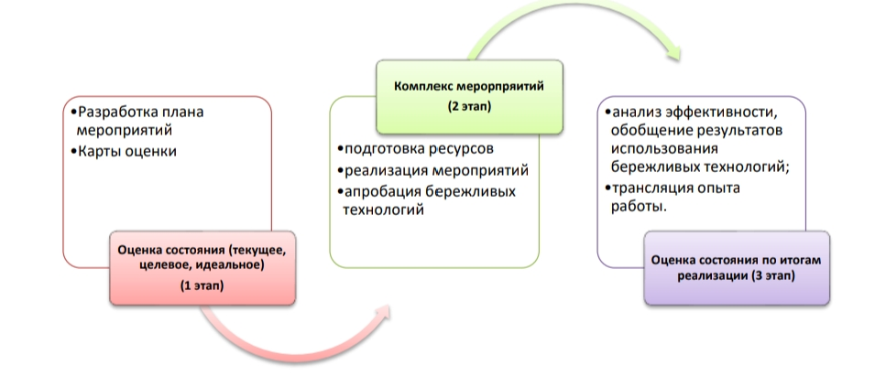
Механизм реализации проекта
Механизм реализации проекта определяет комплекс мероприятий, направленных на решение задач.
Для определения степени эффективности реализации инновационного проекта предусматривается использование карт текущего, целевого и идеального состояния.

Slide 6
2.1. Описание карты текущего состояния по методу «5 ПОЧЕМУ»
Проблема | Первопричина | Решение | Вклад в достижение в мин
Потеря времени учащихся на поиск нужного помещения,класса | Отсутствие навигации в здании школы | Разработка школьного настенного навигатора | 10 минут
Эмоциональное состояние и поведение учащихся с тяжелыми нарушениями развития | Долгий поиск нужного помещения в школе | Включение визуализирующего компонента, облегчающего поиск нужного объекта на территории образовательного учреждения | 10 минут
Потеря времени педагога на поиск нужного кабинета | Отсутствие времени на объяснение материала | адаптация навигатора под школьное расписание | 5 минут
Потеря времени педагога на проверку знаний всех учащихся | Отсутствие времени на объяснение материала | Создание единого обучающего банка заданий по темам для общего пользования | 10 минут
Уменьшение времени контакта между обучающимися разных классов в связи с повышением уровня респираторных заболеваний | Движение учащихся по территории школы в поисках нужного кабинета | Разработка визуальных маркерных единиц на кабинеты и другие помещения | 10 минут

Slide 7
2.2. План мероприятий в достижении целевых показателей.
№ | Наименование | Сроки | Результат | Ответственный
 | 1 этап (январь - февраль 2022г.)
1. | Подготовка локальных актов | январь | Приказ о создании рабочей группы по реализации проекта | Григорьева Е.В.
2. | Оценка актуального состояния | январь | Карта текущего состояния | Литвинова Д.А.
3. | Заседание рабочей группы | январь - февраль | Определение направлений работы и выбор онлайн ресурсов | Литвинова Д.А.
4. | Определения целевого и идеального состояния | февраль | Карты целевого и идеального состояния
5. | Разработка плана мероприятий | январь | План мероприятий | . Литвинова Д.А.
6. | Проведение промежуточного совещания | январь-февраль | План мероприятий | . Литвинова Д.А.
2 этап (март-апрель 2022г.)
7. | Создание единого банка заданий | март | Наименование материалов | Литвинова Д.А
8. | Определение единой тематической базы ссылок на учебных платформах | март-апрель | Наименование учебных платформ (ссылки) | Литвинова Д.А
3 этап (сентябрь –октябрь 2022г.)
9. | Оценка актуального и идеального состояния. | сентябрь | Карта текущего состояния | Литвинова Д.А
10. | Обобщение результатов использования бережливых технологий | октябрь | Отчет о результатах проекта | Литвинова Д.А
11. | Трансляция опыта работы |  | Материалы выступлений | Литвинова Д.А. Григорьева Е.В.

Slide 8
ДОСТИГНУТЫЕ РЕЗУЛЬТАТЫ
Цель проекта | К октябрю 2022 года сократить время на ориентирование по школе и нахождение нужного помещения ,класса в здании школы, не менее чем на 50 %
 | Результат | Базовое значение | Плановое значение
Способ достижение цели | Оптимизация времени поиска помещения, класса в здании школы | 50 мин | 10 мин
Результат проекта | -Разработка школьного настенного навигатора -Включение визуализирующего компонента, облегчающего поиск нужного объекта на территории образовательного учреждения | 40% | 50 %

Slide 9
